Slide 1
Информатика и ИТ
5
класс
ПОНЯТИЕ
ФАЙЛА И ПАПКИ

Slide 2
ПЛАН УРОКА
1
Понятие файла
Внешние накопители
Имя файла. Полное имя файла
Папки и каталоги
Выполнение действий над папками и каталогами
Типы файлов и их формат

Slide 3
ПОНЯТИЕ ФАЙЛА
Как известно, пользователь хранит на компьютере не только различные документы, но и фотографии, музыку, клипы и презентации, а также различные игровые программы. Как в отличие от человеческой памяти, компьютеры могут хранить столько информации в своей памяти? Как не путать информацию? Чтобы найти ответ на этот вопрос, нужно ознакомиться с понятием файла.

Slide 4
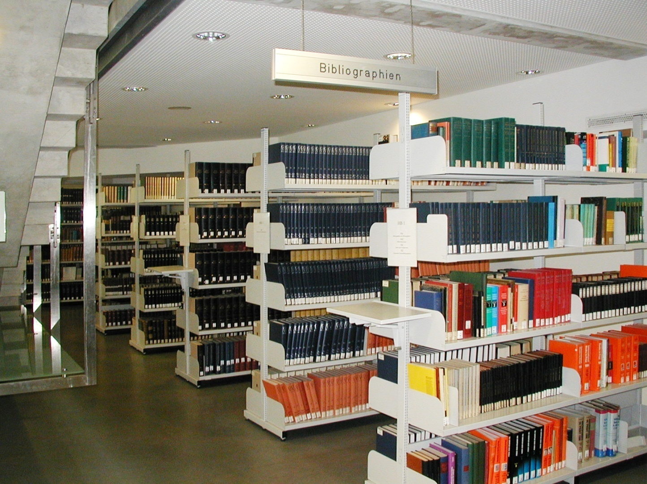
ПОНЯТИЕ ФАЙЛА
Предположим, вы находитесь в библиотеке. В какой последовательности находятся книги?
Какую поисковую систему придумали, чтобы сразу найти нужную книгу?
Во-первых, каждая книга содержит номер;
во-вторых, книги делят на отдельные полки по полочкам (предметам);

Slide 5
ПОНЯТИЕ ФАЙЛА
в-третьих, созданы коробки, известные как «каталоги».
В этих ящиках записывается номер одной и той же книги и на какой полке она находится. Это означает, что для быстрого поиска книг необходимо хранить их в отсортированном виде.
Данные в памяти компьютера также хранятся отсортированными, и они называются файлами.

Slide 6
ВНЕШНИЕ НАКОПИТЕЛИ
К внешней памяти относятся:
мягкие (магнитные) диски,
жесткий диск (Винчестер), флеш-накопитель,

Slide 7
ВНЕШНИЕ НАКОПИТЕЛИ
DVD-диски, memory-card и
флэш - память.

Slide 8
ПОНЯТИЕ ФАЙЛА
Файл (англ. file) —
именованная область данных на носителе информации.
Файл - любая
информация,
хранящаяся в какой-то внешней памяти компьютера под общим названием.

Slide 9
ИМЯ ФАЙЛА
Имя файла состоит из 2 частей, отделенных друг от друга точкой. Часть 1-это его имя, Часть 2-это его расширение.
Например: Реферат.docx или список.тхт.
Если имя файла пользователь называет по своему усмотрению, то расширение автоматически определяет сама программа. Потому что у каждой программы есть свое расширение (формат).

Slide 10
ИМЯ ФАЙЛА
Файлы также могут отличаться друг от друга по атрибутам и параметрам.
Атрибуты:
•Архивировано
• скрытый
• только для чтения
Параметры:
• дата создания размера
• время последнего изменения

Slide 11
ИМЯ ФАЙЛА
В имени файла нельзя использовать следующие символы:
: * < > | / \
Имя файла не следует начинать с точки.
Вместо пробела, рекомендуется использовать подчёркивание.
Например:
Команда_1. docх

Slide 12
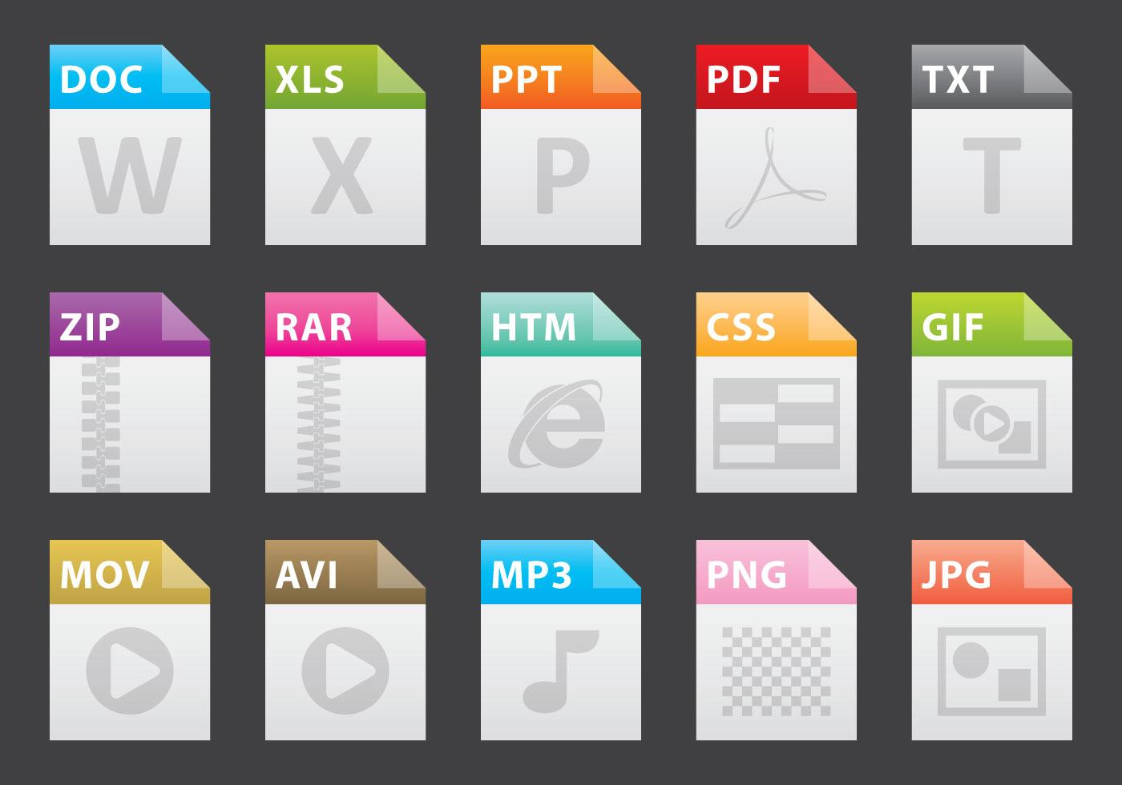
ИМЯ ФАЙЛА
Каждая программа имеет свой ярлык (логотип).
Файл, созданный
в той же программе, хранится в памяти компьютера.

Slide 13
ИМЯ ФАЙЛА
Ярлык (Пиктограмма) - это изображение объекта или значка с функцией открытия или запуска файла программы.

Slide 14
ИМЯ ФАЙЛА
В основной памяти компьютера хранятся несколько тысяч данных. Для того, чтобы они были упорядочены и не мешали, их необходимо хранить в отдельных именованных папках.

Slide 15
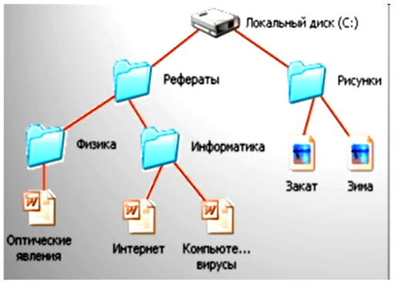
ПОЛНОЕ ИМЯ ФАЙЛА

Slide 16
ПОЛНОЕ ИМЯ ФАЙЛА
Путь к файлу с именем файла называют полным именем файла

Slide 17
ПАПКИ И КАТАЛОГИ
Место, где хранятся папки, называется каталогом. Например, папка и список документов, хранящихся в папке My documents (Мои документы), которая находится на рабочем столе, также могут служить примером для каталога.

Slide 18
ПАПКИ И КАТАЛОГИ
Каталог (папка) - общее название нескольких папок и подкаталогов.
Например:
C:\Windows\System32\calc
Каталоги, в зависимости от местоположения папок, можно назвать общим каталогом, подкаталогом, корневым каталогом.

Slide 19
ВЫПОЛНЕНИЕ ДЕЙСТВИЙ НАД ФАЙЛАМИ И ПАПКАМИ
В процессе работы с файлами и папками на компьютере выполняется несколько основных действий:
формирование,
открытие,
копирование,
переименование,
закрытие,
передача и
удаление файлов.

Slide 20
ВЫПОЛНЕНИЕ ДЕЙСТВИЙ НАД ФАЙЛАМИ И ПАПКАМИ
1. Чтобы создать папку, щелкните правой кнопкой мыши на рабочем столе, в появившемся окне (контекстном меню) выбирается команда "Создать" - "папка".

Slide 21
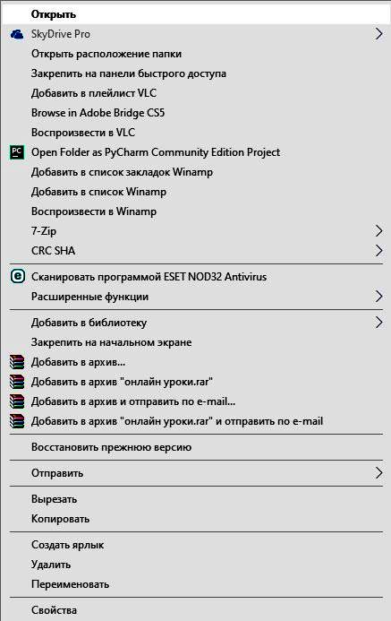
ВЫПОЛНЕНИЕ ДЕЙСТВИЙ НАД ФАЙЛАМИ И ПАПКАМИ
2. Чтобы открыть файл или папку, щелкните правой кнопкой мыши по указателю курсора и в появившемся окне выберете команду - Открыть.

Slide 22
ВЫПОЛНЕНИЕ ДЕЙСТВИЙ НАД ФАЙЛАМИ И ПАПКАМИ
3. Чтобы передать файл или папку, нужно щелкнуть правой кнопкой мыши по нему курсором и в появившемся окне выбрать
команду –Отправить

Slide 23
ВЫПОЛНЕНИЕ ДЕЙСТВИЙ НАД ФАЙЛАМИ И ПАПКАМИ
4. Чтобы удалить файл или папку, папку или файл помечаем курсором, щелкаем правой кнопкой мыши и в появившемся окне выбираем
команду - Удалить.

Slide 24
ВЫПОЛНЕНИЕ ДЕЙСТВИЙ НАД ФАЙЛАМИ И ПАПКАМИ
5. Чтобы переименовать файл или папку, нужно указать ее курсором, щелкнуть правой кнопкой мыши и в появившемся окне выбрать команду - Переименовать.

Slide 25
ВЫПОЛНЕНИЕ ДЕЙСТВИЙ НАД ФАЙЛАМИ И ПАПКАМИ
6. Чтобы скопировать файл или папку, нужно нажать на правую кнопку мыши, указав ее курсором, а в появившемся окне выбирается команда - Копировать.

Slide 26
ТИПЫ ФАЙЛОВ И ИХ ФОРМАТ
Как уже упоминалось выше, каждая программа сохраняет созданный ею документ, изображение или презентацию в память компьютера с собственным форматом (расширением).
В приведенной ниже таблице перечислены некоторые названия программ и
их специальные расширения.

Slide 27
ТИПЫ ФАЙЛОВ И ИХ ФОРМАТ
Значок приложения | Расширение файла | Пример
 | .docx | Текст.docx
 | .xlsx | Таблица.xlsx
 | .pptx | Презентация.pptx

Slide 28
ТИПЫ ФАЙЛОВ И ИХ ФОРМАТ
Значок приложения | Расширение файла | Пример
 | .pub | Открытка.pub
 | .accdb | База_данных.accdb
 | .bmp | Рисунок.bmp

Slide 29
ТИПЫ ФАЙЛОВ И ИХ ФОРМАТ
Значок приложения | Расширение файла | Пример
 | .txt | Текст.txt
 | .jpg | Картина.jpg
 | .pdf | Текст.pdf

Slide 30
ТИПЫ ФАЙЛОВ И ИХ ФОРМАТ
Значок приложения | Расширение файла | Пример
 | .exe | Game_Logo.exe
 | .mp3 | Музыка.mp3
 | .avi | Фильм.avi

Slide 31
ЗАКРЕПЛЕНИЕ
Как хранятся данные на компьютере?
Как файлы могут отличаться друг от друга?
Что такое каталог?
Как создаются новые папки?
Что мы должны знать о именовании файлов и каталогов?

Slide 32
ЗАКРЕПЛЕНИЕ
Вставить пропущенные слова и символы:
Любой файл имеет свое имя и расширение
Каталог - это специальное место, где хранятся атрибуты и параметры файлов и папок.
: * < > | / \ {} [] - эти символы нельзя использовать в имени файла
...
...
...

Slide 33
ЗАДАНИЕ ДЛЯ САМОСТОЯТЕЛЬНОЙ РАБОТЫ
Укажите действия, которые можно выполнить с файлами:
хранение | открытие | окрашивание | сохранение | запуск
передача | удаление | переименование | измерение | печать

Slide 34
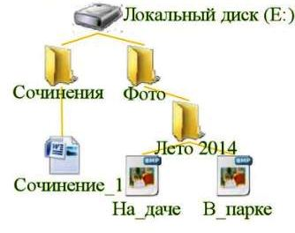
ЗАДАНИЕ ДЛЯ САМОСТОЯТЕЛЬНОЙ РАБОТЫ
2. Укажите полное имя файлов:
Сочинение_1
На_даче
В_парке

Slide 35
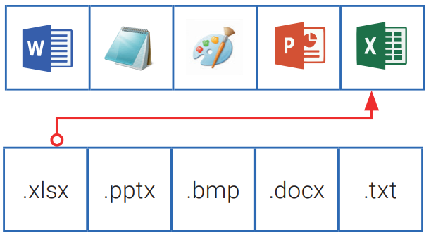
ЗАДАНИЕ ДЛЯ САМОСТОЯТЕЛЬНОЙ РАБОТЫ
3. Найдите значки программы и соответствующие им расширения:

